Slide 1

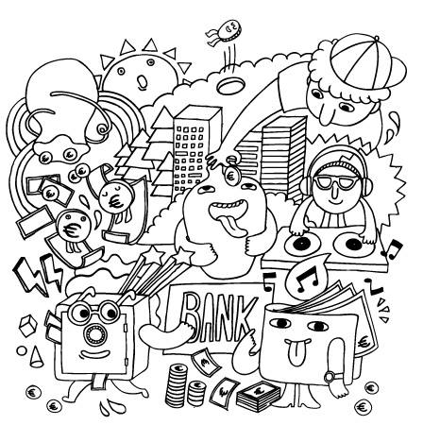

Slide 2
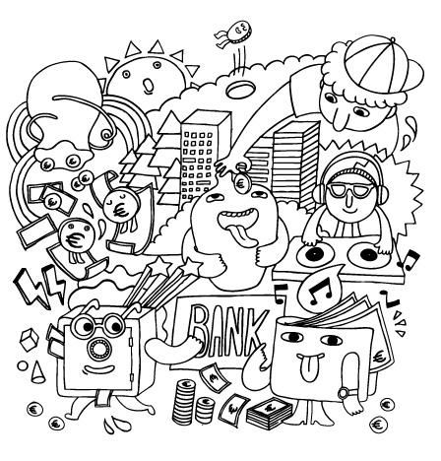

www.sbankiamo.it
info@sbankiamo.it
sbankiamo

Slide 3

Chi siamo
Sbankiamo è un progetto di educazione
finanziaria ed imprenditoriale rivolto ai giovani della Provincia di Rimini.
Obiettivo è diffondere i concetti chiave per una gestione consapevole del denaro, fornire gli strumenti per rapportarsi in modo efficace con il mondo bancario e finanziario e sviluppare la mentalità imprenditoriale tra le nuove generazioni.

Slide 4

La storia
Il progetto è nato dalla collaborazione con organizzazione londinese che si occupa di educazione finanziaria.
Sbankiamo ha fatto il suo ingresso nelle scuole di Rimini a ottobre 2012.
Già dal primo anno il riscontro è stato ottimo, questo ha permesso di riproporre l’iniziativa e di coinvolgere nuovi istituti in provincia.

Slide 5







Enti Fondatori:
Enti Promotori:
Con il patrocinio di:

Slide 6

Perché l’educazione finanziaria?
“Ogni cittadino deve avere una conoscenza di base: economia e finanza. Queste conoscenze non solo aiutano la gente a costruirsi una vita migliore, ma agguerriscono i cittadini di fronte a un’economia globale e a un sistema finanziario sempre più complessi” Ben Bernanke, presidente della Federal Reserve
In Inghilterra è nato un movimento che ha raccolto centomila firme ed ha ottenuto che l’educazione finanziaria diventi nelle scuole una componente integrativa dell’insegnamento della matematica. La banca centrale spagnola promuove un ampio progetto di educazione economica rivolta ai giovani.
Canada, Brasile, Stati Uniti, Olanda, Australia eNuova Zelanda hanno inserito economia e finanza nei programmi della scuola dell’obbligo.

Slide 7
E in Italia?
L’Italia è al 46° posto per la diffusione dell’educazione finanziaria, prima soltanto di Messico e Venezuela.
Il 63% dei giovani non possiede conoscenze finanziarie di base, 7 italiani su 10 hanno difficoltà nella comprensione delle informazioni economiche ed 1 italiano su 3 non è in grado di leggere correttamente il proprio estratto conto.
Solo il 33% degli italiani pianifica correttamente le proprie entrate ed uscite e solo il 4% degli intervistati è in grado di valutare la rischiosità dei propri investimenti.

Slide 8



Le nostre proposte formative
Notes:
Questi sono i pacchetti che abbiamo attivato nelle scuole. Si basano tutti sulla metodologia attiva dell’ «imparare facendo», che rende le lezioni particolarmente coinvolgenti.
Gli strumenti che utilizziamo sono giochi di ruolo, quiz, video realizzati da noi. Riusciamo, così, a rendere semplici contenuti talvolta complessi.

Slide 9

Economidea
I incontro: inflazione, valute, delocalizzazione, lavoro, prezzo e costo;
II incontro: budget, gestione del denaro, risparmi, bisogni vs desideri, consumo critico;
III incontro: conti correnti, attività bancaria, finanza etica, forme di pagamento.
Sessioni: 3 incontri di 2 ore ciascuno
A chi è rivolto: classi terze degli istituti secondari di primo grado.

Slide 10

Notes:
Questo è uno dei video che abbiamo realizzato e che guida i ragazzi delle medie nella compilazione di un budget.

Slide 11
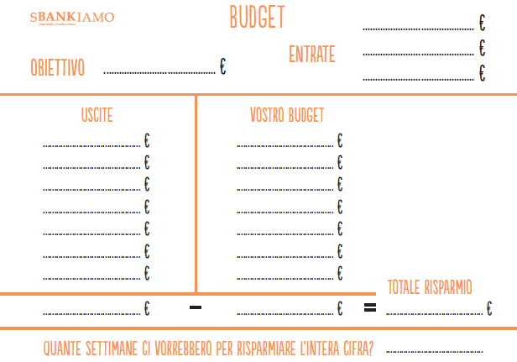
Notes:
Questa è la scheda che i ragazzi devono compilare durante il video.
PARTE IL VIDEO

Slide 12
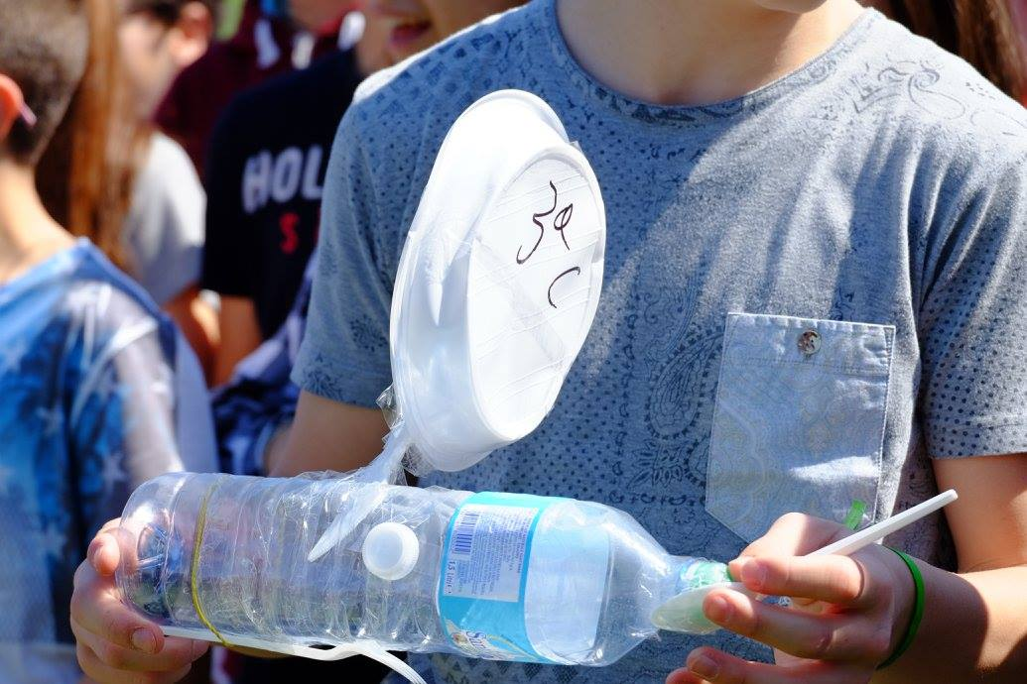
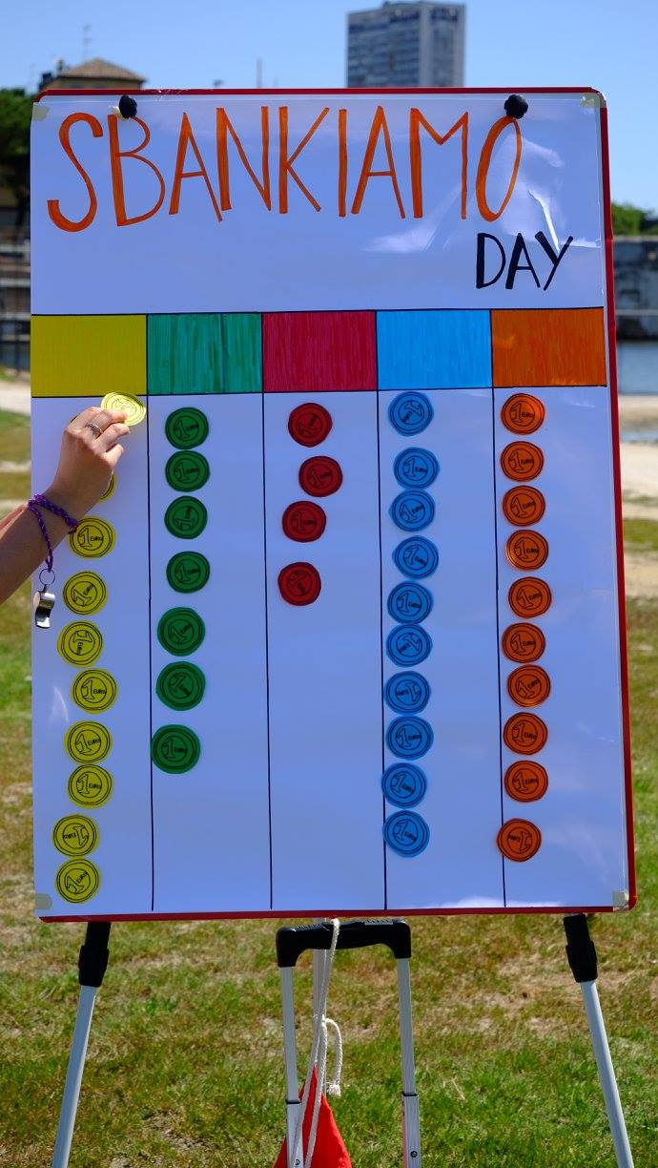
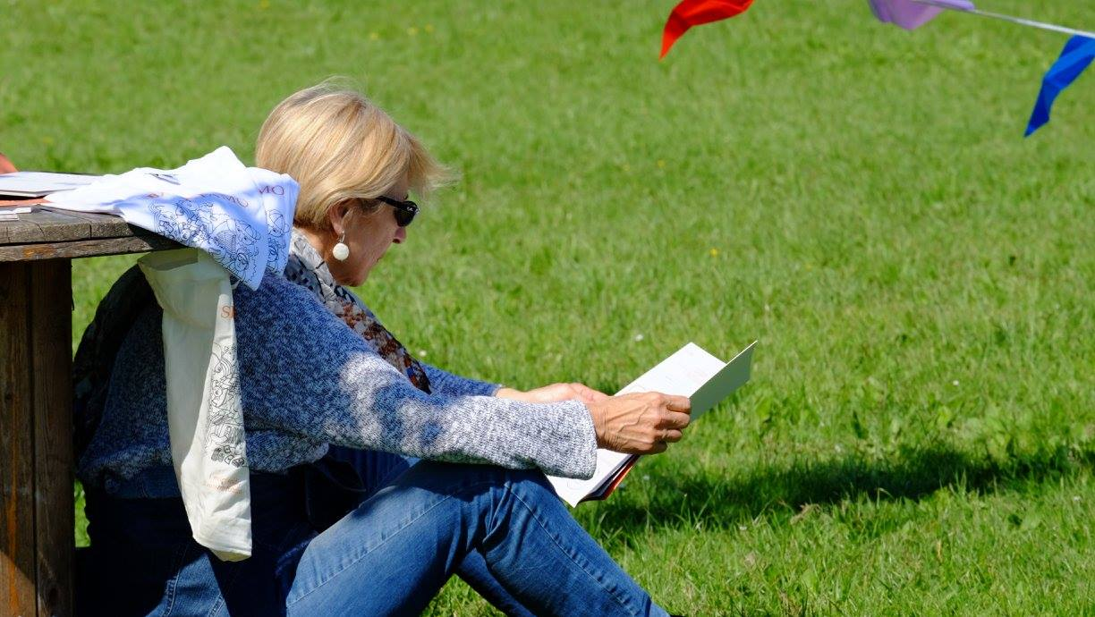
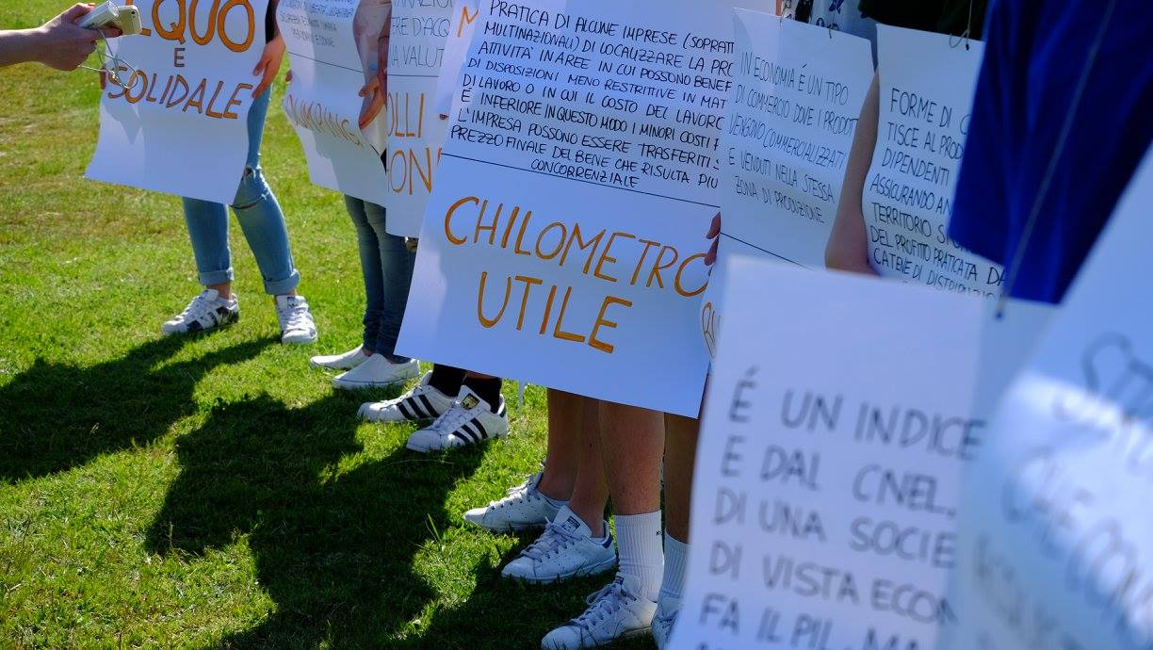
Sbankiamo Day
Notes:
Alla fine dell’anno scolastico, organizziamo un evento finale che propone ai ragazzi dei giochi che hanno per tema gli argomenti trattati durante gli incontri.

Slide 13

Economidea²
I incontro: funzionamento delle banche, banche etiche, scelta del conto corrente, budget;
II incontro bisogni vs desideri, forme di finanziamento, lavoro nero;
III incontro: storia della crisi economica.
Sessioni: 3 incontri di 2 ore ciascuno
A chi è rivolto: classi terze degli istituti secondari di secondo grado.

Slide 14
Pagare le tasse per poter essere ripagati dalle tasse!
Fare scelte più razionali! Non avere paura di aiutarci a vicenda e ricordarci che lo Stato siamo noi e non un potere estraneo.
Viviamo in un paese ricco di risorse: alimentari, agricole, culturali, che in tutto il mondo ci invidiano. Un primo modo per ripartire è valorizzarle. Ciò non può prescindere dall’incentivare la cultura e l’istruzione, che è l’unico mezzo per essere in grado di giudicare e saper valorizzare ciò che ci è stato dato.
E’ necessario ritornare a riflettere su cosa sia l’uomo. Tutto parte da un problema di coscienza, e ciò che forma la coscienza è l’educazione alla cultura e all’arte. Senza coscienza di chi siamo non si dà valore a nulla di quello che si fa: è una crisi di coscienza!
Creiamo un sistema meno individualista!
Notes:
Al termine del progetto a ragazzi e insegnanti viene lasciato un questionario di gradimento anonimo, dove li invitiamo a lasciarci suggerimenti. Proprio dalle sollecitazioni dei ragazzi, abbiamo deciso di riformulare il terzo incontro trattando della crisi economica.
Sbankiamo, fra gli altri obiettivi, ha quello di rendere protagonisti i ragazzi, per questo abbiamo deciso di chiedere loro alcuni suggerimenti su come uscire dalla crisi, ecco alcune risposte.

Slide 15
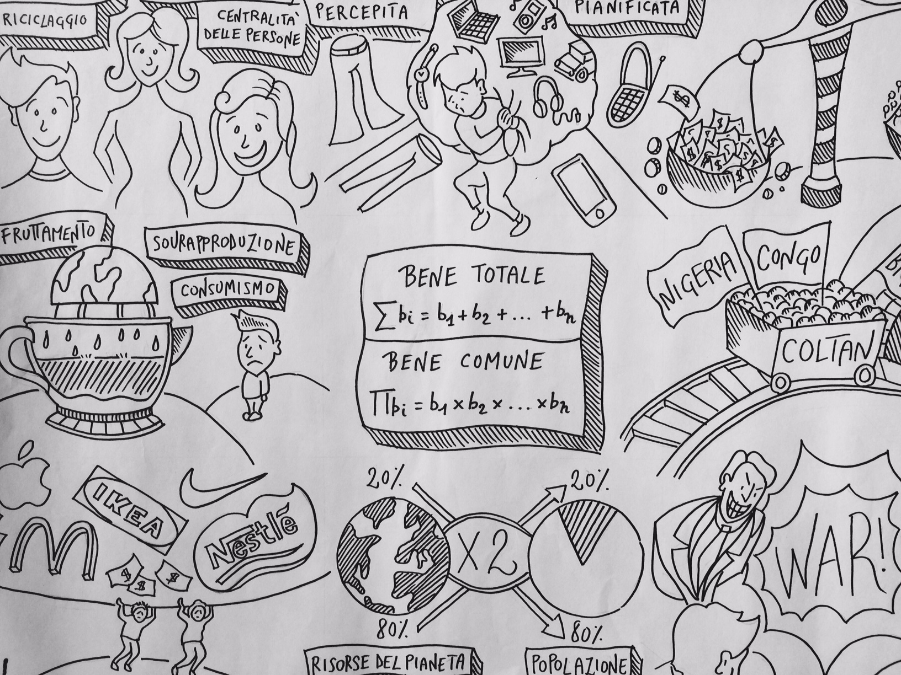
Notes:
Per formarci sull’argomento, abbiamo frequentato un corso tenuto dal prof. Mussoni sulla storia della crisi. In quell’occasione abbiamo visto un video, «La Storia delle Cose», che ha poi ispirato questa rielaborazione.

Slide 16

Impresidea medie
I incontro: Che cos’è un’impresa, il team, l’importanza di un’idea;
II incontro: Terzo settore, impresa sociale, marketing, prestiti;
III incontro: Budget, richiesta di finanziamento;
IV incontro: Creazione dei prodotti e materiale pubblicitario.
VENDITA
Sessioni: 4 incontri di 2 ore ciascuno (POMERIGGIO)
A chi è rivolto: classi terze degli istituti secondari di secondo grado.

Slide 17
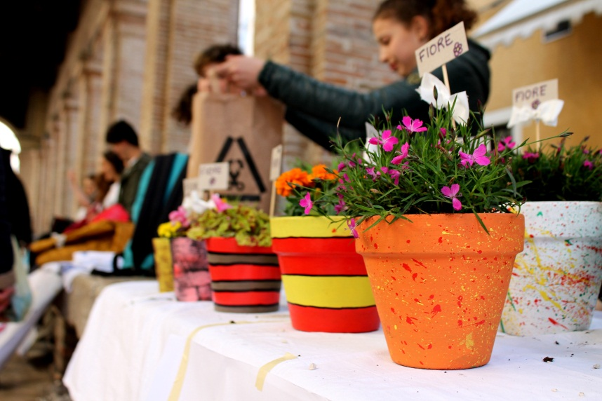
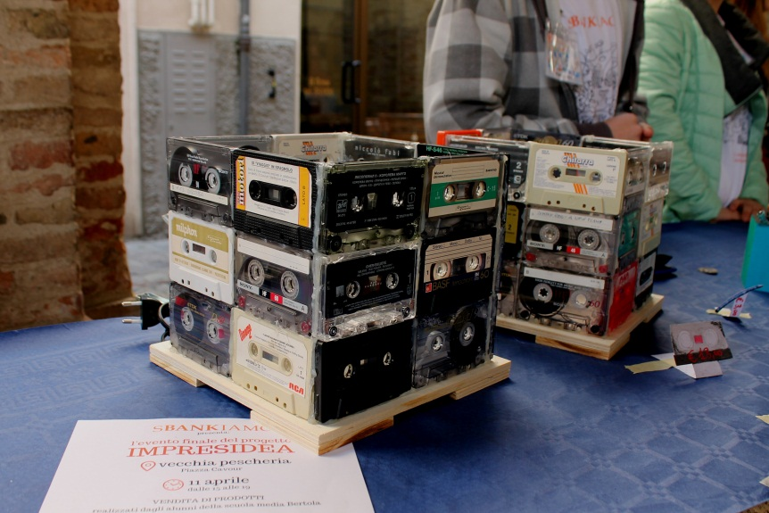
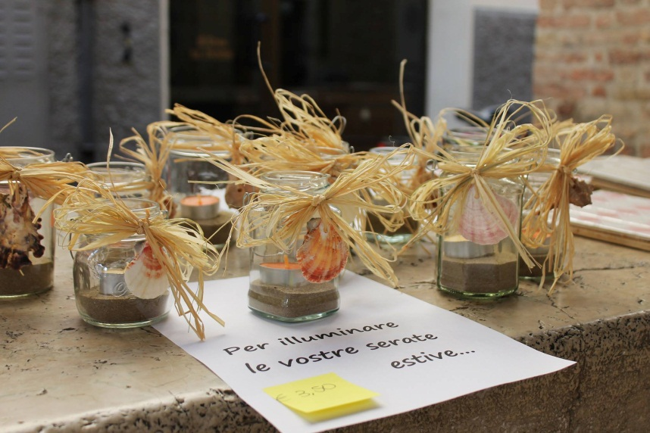
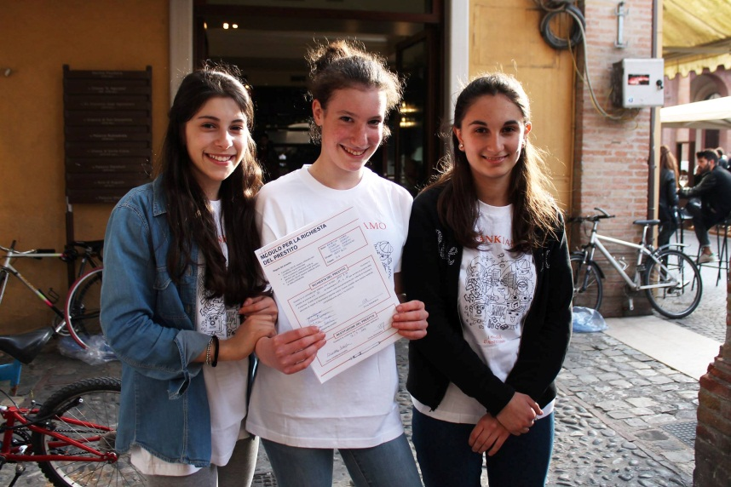
Impresidea
Notes:
Alcuni dei prodotti che i ragazzi hanno realizzato e che hanno venduto sotto la Vecchia Pescheria di Rimini.
Per realizzare i prodotti, Sbankiamo fa un prestito senza interessi per acquistare le materie prime e incentiva i ragazzi a utilizzare materiale di riciclo. La somma viene poi restituita il giorno della vendita (nella foto, le tre ragazze hanno appena firmato la restituzione del prestito).

Slide 18
Impresidea superiori
I incontro: Importanza di un’idea, il team;
II incontro: Business plan;
III incontro: Business plan e start-up financing;
IV incontro: Marketing e terzo settore.
Sessioni: 4 incontri di 2 ore ciascuno
A chi è rivolto: classi quarte/quinte degli istituti secondari di secondo grado.

Slide 19
Resoconto attività 2015/2016
Scuole formate:
10 scuole medie. Bertola, Panzini, Alighieri, Fermi, Marvelli, XX Settembre, Franchini Santarcangelo, San Clemente, Morciano. Per un totale di 55 classi.
7 scuole superiori. Valturio, ISISS Morciano, Maestre Pie, Liceo Scientifico Einstein, Molari Santarcangelo, Liceo Artistico Riccione e ITC Gobetti Morciano. Per un totale di 19 classi.
Tot. Classi: 74 Tot. Ore formazione: 460
Ragazzi incontrati: 1.850
Dal 2012 sono stati formati 6.015 ragazzi

Slide 20
Valutazione insegnanti medie

Slide 21
Valutazione ragazzi medie

Slide 22
Valutazione insegnanti superiori

Slide 23
Valutazione ragazzi superiori

Slide 24
Cosa ne pensano gli insegnanti?
I ragazzi sono stati coinvolti attivamente, hanno discusso anche dopo gli interventi esponendo riflessioni interessanti.
Gli argomenti proposti sono tutti interessanti, anche perché si riallacciano al percorso di geografia e antologia.
Il progetto ha posto particolare attenzione agli aspetti etici, molto interessante l’attività sulle multinazionali!
Ha suscitato con successo interessi che i ragazzi non avevano manifestato prima.

Slide 25
Cosa ne pensano i ragazzi?
Grazie a Sbankiamo sono più consapevole dell’importanza del risparmio!
Ho imparato tante cose che non sapevo, ma mi sono anche divertito!
Lo consiglierei anche agli adulti!
Prima non davo tanta importanza ai soldi, ora credo di essere più responsabile nel gestirli!
È stato il progetto più bello che abbiamo fatto!

Slide 26
Cosa ne pensano i genitori?
Grazie a Sbankiamo mia figlia si è appassionata all’economia e ha deciso più consapevolmente la scuola superiore.
Grazie a mio figlio, che ha partecipato a Sbankiamo, ora ho capito la differenza fra bancomat e carta di credito.
Bella l’idea di organizzare una vendita! Mia figlia e i suoi amici hanno lavorato sodo e ora sono soddisfatti del loro lavoro!
Da quando mio figlio ha partecipato a Sbankiamo è attento nelle scelte quando facciamo la spesa.

Slide 27
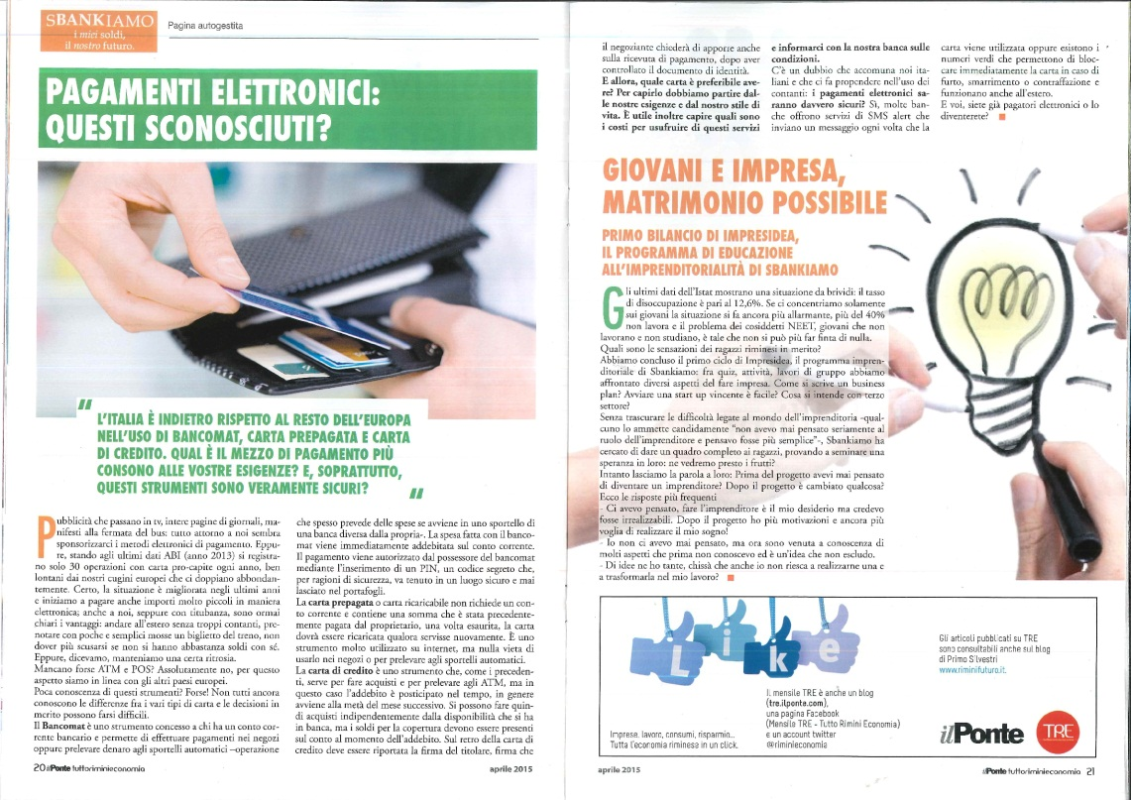
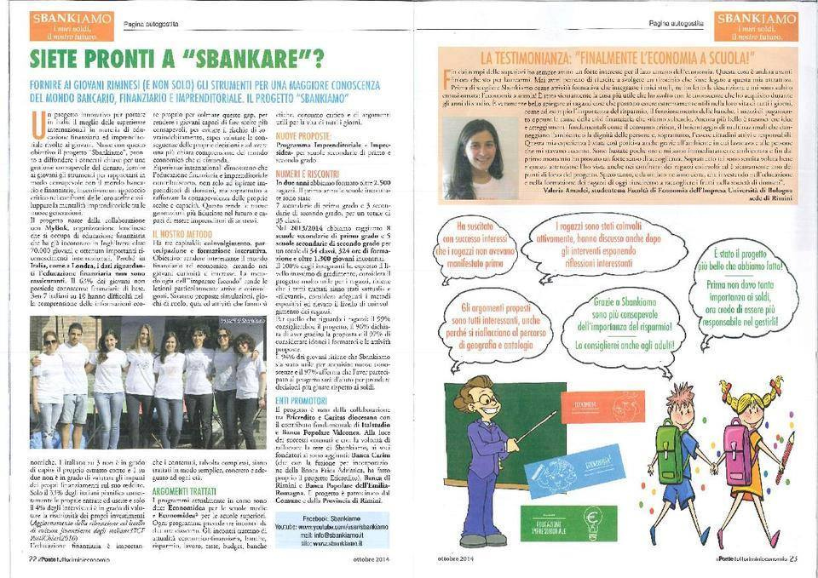
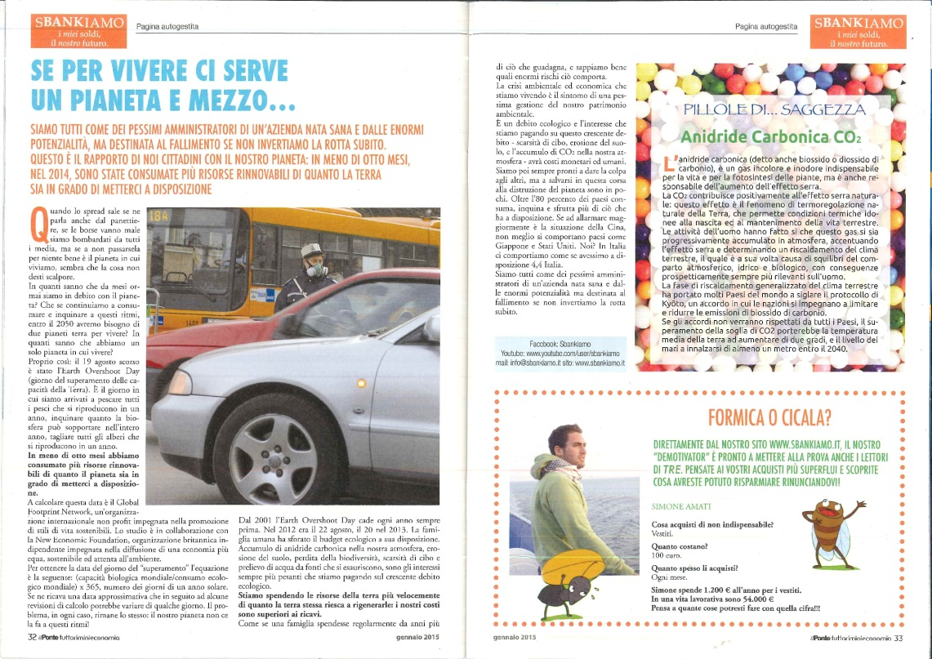
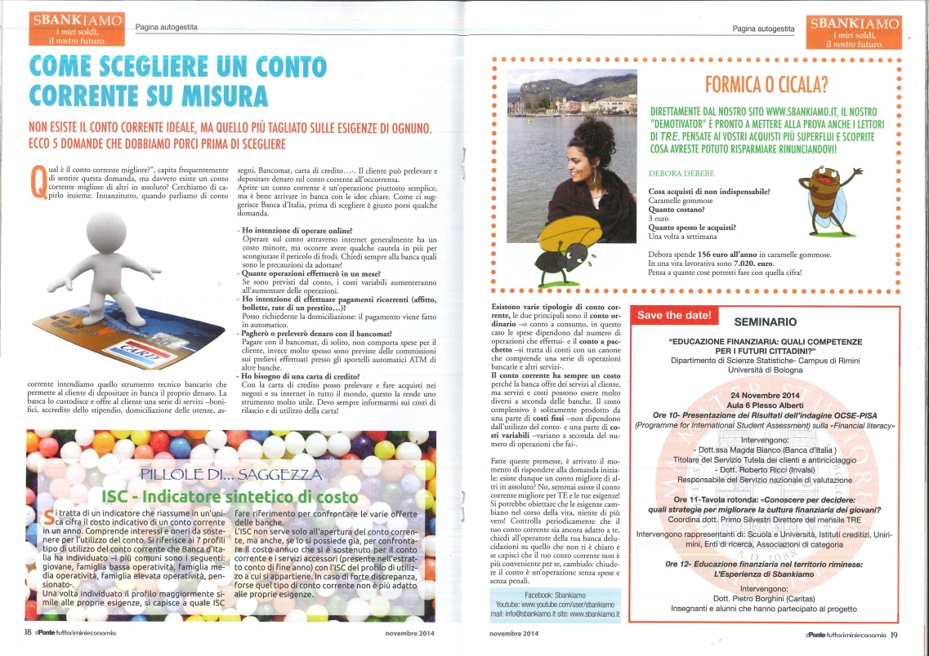
Le collaborazioni: TRE
Notes:
Fra il 2014 e il 2015, Sbankiamo ha curato una rubrica sul mensile TRE- Tutto Rimini Economia.

Slide 28

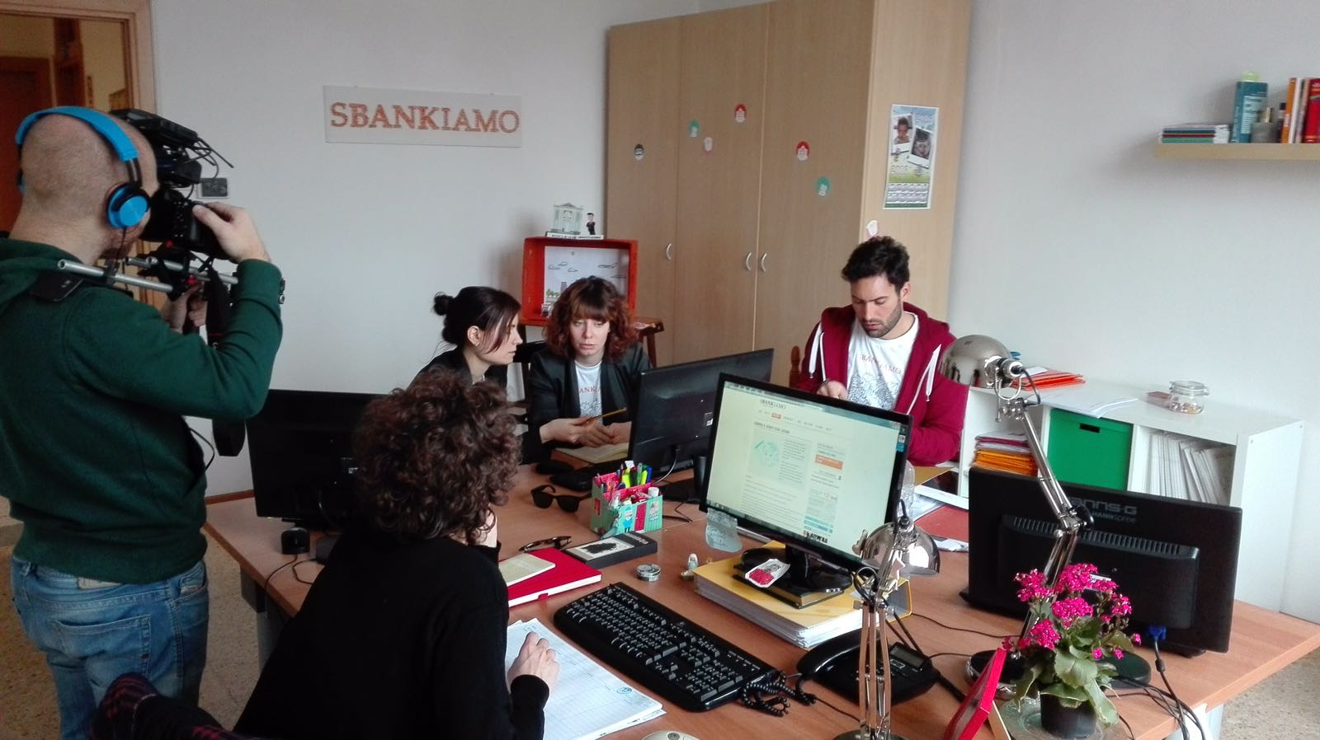
La Rai

Slide 29
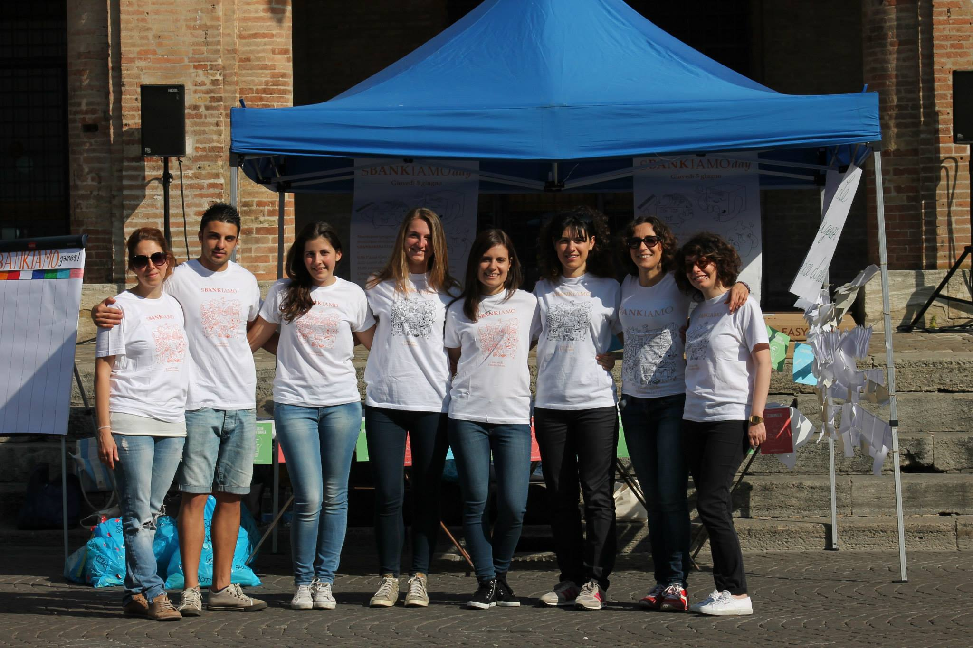

Slide 30
Oggi, pensando al bene comune, abbiamo bisogno in modo ineludibile che la politica e l’economia, in dialogo, si pongano decisamente al servizio della vita, specialmente della vita umana.
Papa Francesco
Notes:
Per l’anno scolastico appena iniziato, formeremo le scuole dello scorso anno e raggiungeremo nuove scuole fuori provincia, come il Liceo Classico di Cesena.
L’obiettivo di Sbankiamo resta quello di fornire degli strumenti per capire l’economia. Vorremmo dare una visione di economia, non solo come una scienza che studi le leggi che regolano la produzione, la distribuzione e il consumo delle merci, ma soprattutto come una disciplina che si inserisca nella visione più ampia di Bene Comune, per questo vi lasciamo con una frase di papa Francesco che ci esorta in tal senso.

